Slide 1

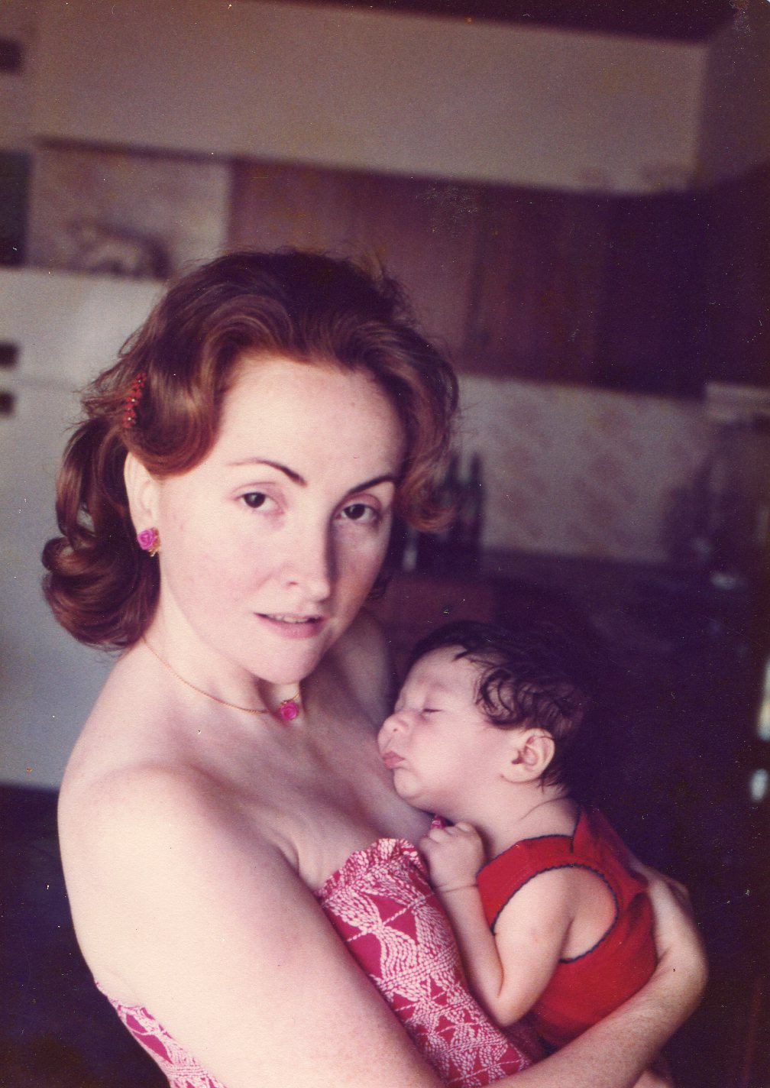
Ternura
Texto: Z. Bacardi de Argamasilla
automático

Slide 2
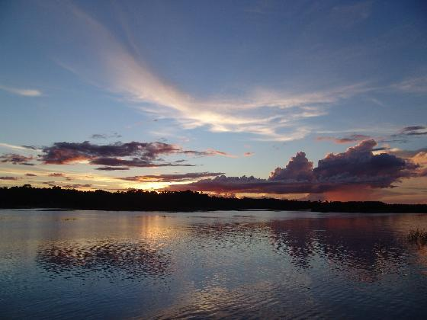
No es ternura el fuego de una pasión,
sino la suavidad de una caricia.
No es ternura el oleaje que se desborda,
sino el beso del cielo con el mar

Slide 3

No es ternura la montaña que nos sobrecoge,
sino la macetita de violetas perfumadas en la ventana.
No es ternura lo grandioso,
sino la delicadeza, la insignificancia, el detalle.

Slide 4
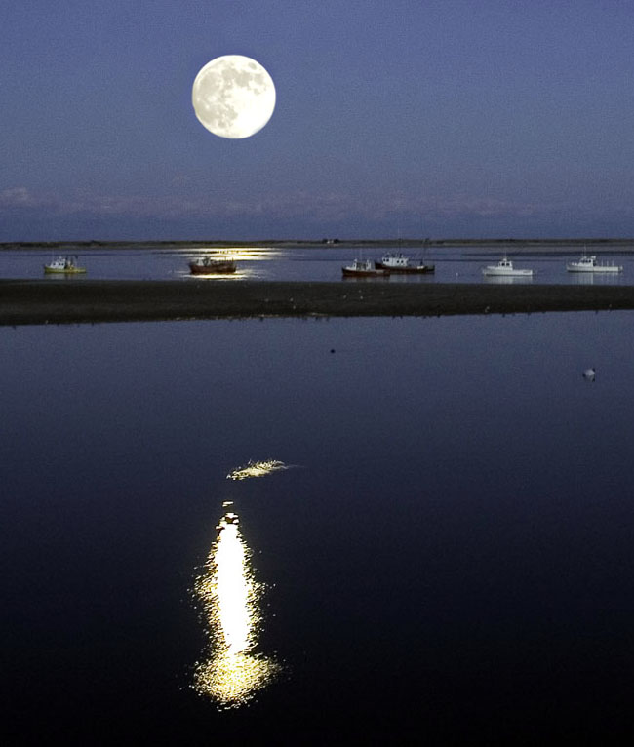
No es ternura lo que se da,
sino lo que se refleja y se deja traslucir.
No es ternura el sol que calcina,
sino la luna que embruja.

Slide 5

No es ternura
el fuego que abraza,
sino el leño que se consume.

Slide 6

No es ternura lo que sobresale y resalta...
sino el escondite... el beso...
la insinuación... la luz y la rosa.

Slide 7
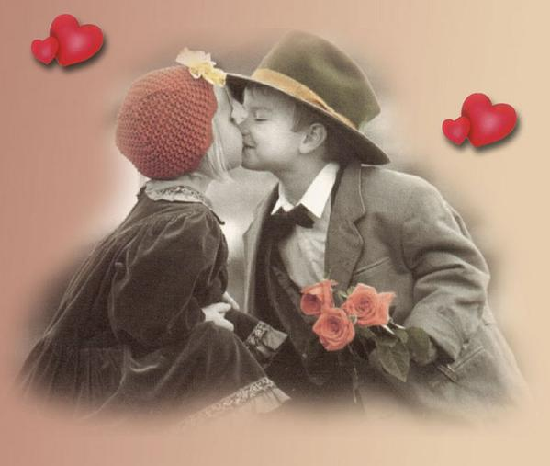
La ternura parece por momentos olvidada
y tendríamos que revivirla
pues es lo que logra que nuestros días,
nuestra vida, pasen de ser un mero transitar
a ser inolvidables...

Slide 8
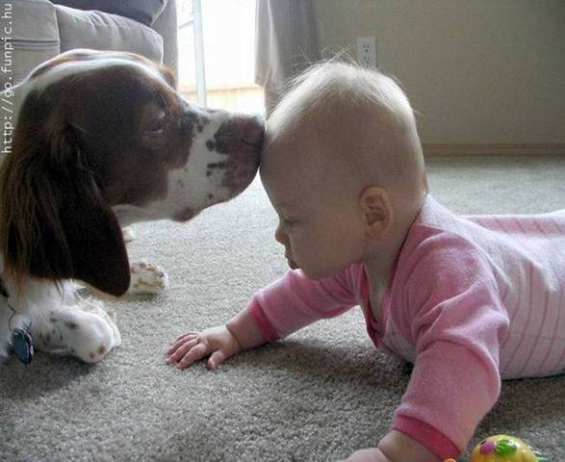
La ternura está en aquello que parece pequeño
pero que se hace grande en el corazón.

Slide 9
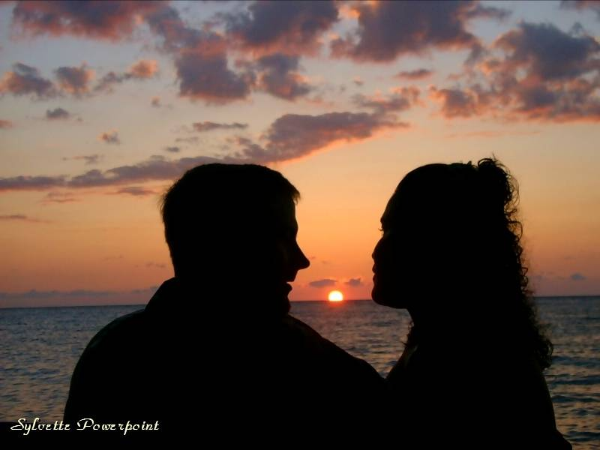
El beso sincero, el apretón cálido de manos,
el abrazo inesperado,
una mirada llena de cariño que nos dice...
-¡Estoy aquí, puedes contar conmigo!-
Pocas palabras que lo dicen todo...

Slide 10
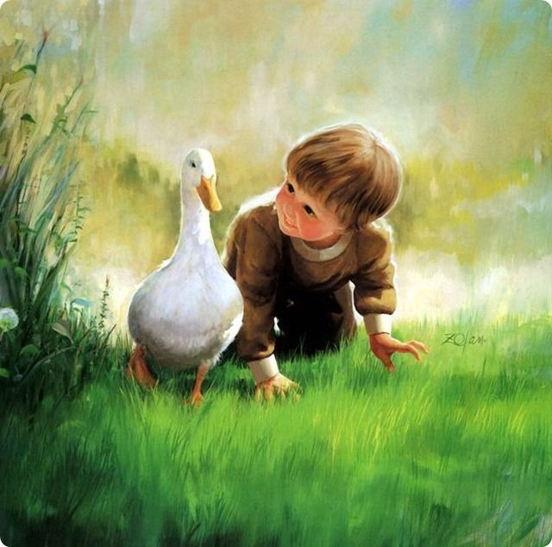
En los niños vemos la ternura todos los días...
Nos cautivan con sus expresiones sinceras,
con la caricia que llega a nosotros
sin tener que hacer ningún reclamo.

Slide 11

En el beso, en el abrazo cortito
que no puede envolvernos,
pero que nos hace sentir
ese corazoncito muy cerca de nosotros...

Slide 12

Hemos crecido, somos adultos
dejamos muchas cosas olvidadas

Slide 13
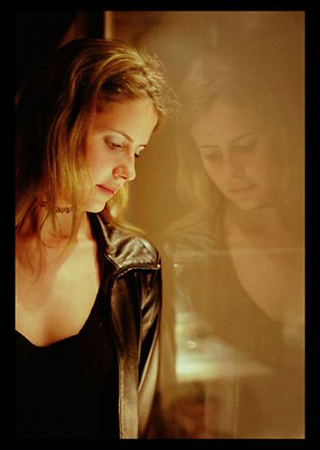
o de tanto golpearnos
quedaron en nuestro interior adormecidas,
paralizadas, congeladas...
Intentemos revivirlas...

Slide 14
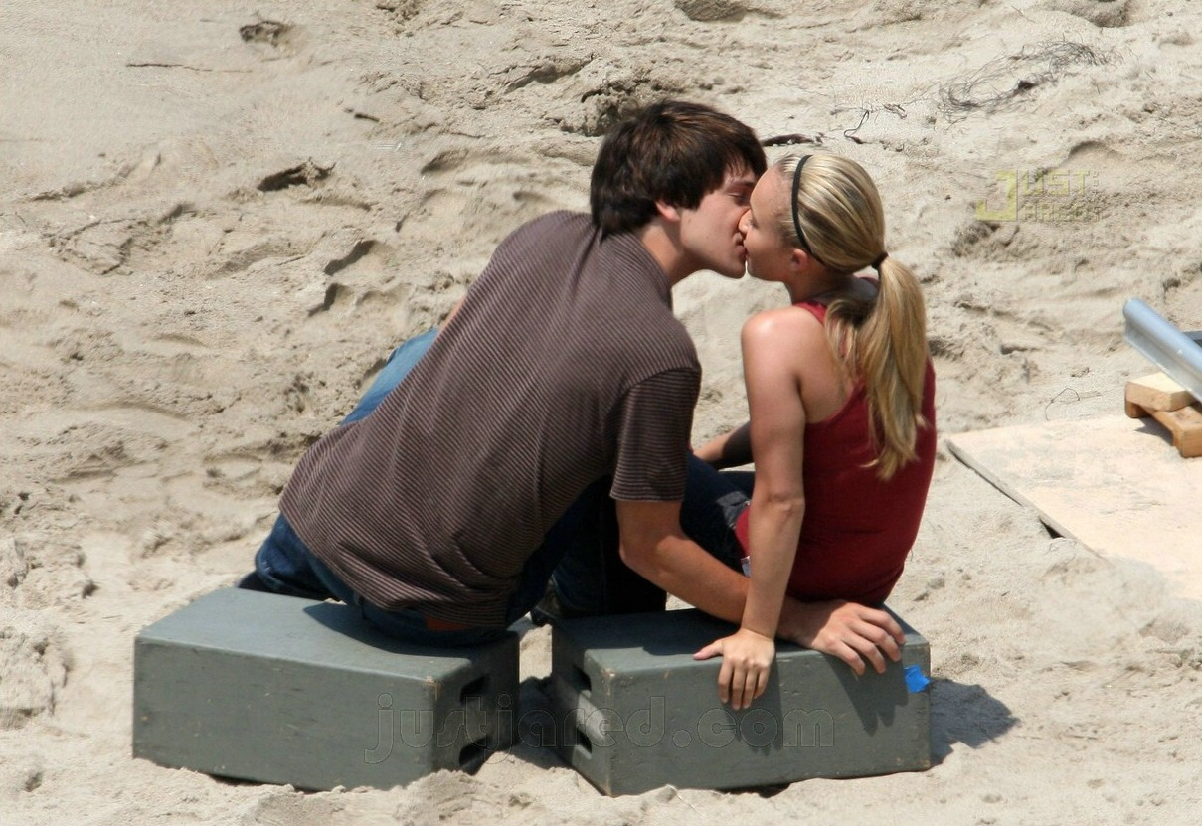
La ternura no está en lo grande,
ni en lo brillante, ni en lo que se destaca,
está en lo chiquito, en lo sencillo,
en esas pequeñas cosas
de todos los días...

Slide 15
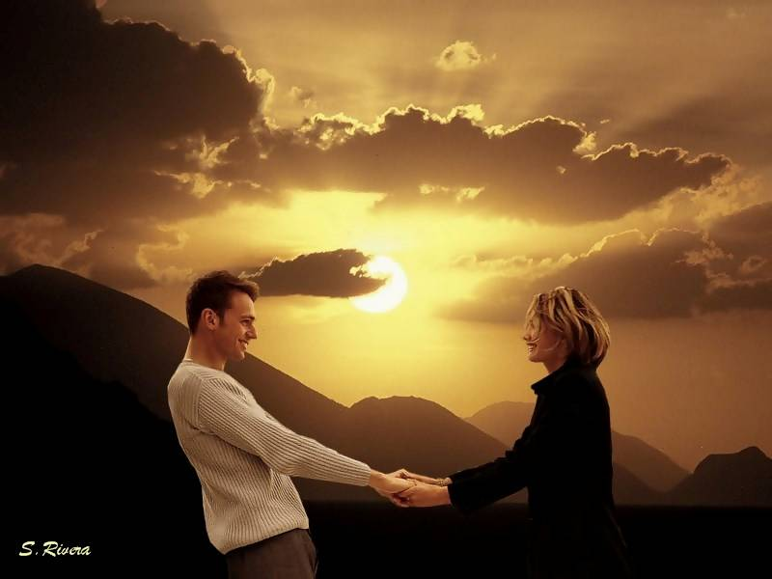
La ternura es eso que...
vitaliza al viejo...
duerme al niño...
¡y desarma al hombre!

Slide 16


Ilda
Pps sin fines de lucro

Slide 17







¿Te ha gustado?
Puedes ver más entrando
Aquí
Además puedes recibir powerpoints en tu correo electrónico suscribiéndote aquí:

